Slide 1
CSS3 2강 CSS 셀렉터
STARTCODING

Slide 2

셀렉터(Selector)란?
STARTCODING

Slide 3
셀렉터(Selector) = 선택자
디자인을 적용하고 싶은
HTML 태그를 선택하는 것.
STARTCODING

Slide 4
태그 선택자
=>태그이름
STARTCODING

Slide 5
<body>
<h1>저를 뽑아주세요.</h1>
<p>저도 뽑아줘요.</p>
</body>
태그 선택자
h1 { color : red }
p { color : blue }
STARTCODING

Slide 6
아이디(id) 선택자
=>특정 한개
STARTCODING

Slide 7
<body>
<p>나만 선택해주세요</p>
<p>선택하지마요</p>
<p>선택하지마요</p>
</body>
<body>
<p id=“”hello”” > 나만 선택해주세요 </p>
<p>선택하지마요</p>
<p>선택하지마요</p>
</body>
아이디 선택자
#hello { color : red }
STARTCODING

Slide 8
클래스(class) 선택자
=>여러개
STARTCODING

Slide 9
<body>
<p>선택하지마요</p>
<p>나를 뽑아주세요</p>
<p>나도 뽑아주세요</p>
</body>
<body>
<p>선택하지마요</p>
<p class=“”large”” >나를 뽑아주세요</p>
<p class=“”large”” >나도 뽑아주세요</p>
</body>
클래스 선택자
.large { font-size : 30px }
STARTCODING

Slide 10
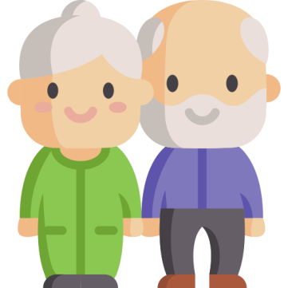


자식,후손 선택자
STARTCODING

Slide 11
<body>
<div>
<p>나를 뽑아주세요.</p>
<p>나를 뽑아주세요.</p>
</div>
<p>나는 선택하지마요.</p>
</body>
자식 선택자
div > p { font-size : 30px }
STARTCODING

Slide 12
<body>
<div>
<a>나를 뽑아주세요.</a>
<a>나를 뽑아주세요.</a>
<p>
<a>나를 뽑아주세요.</a>
</p>
</div>
<a>나는 선택하지 마세요</a>
</body>
후손 선택자
div a { font-size : 30px }
STARTCODING

Slide 13
그룹(Group) 선택자
STARTCODING

Slide 14
<body>
<h1>동시에 뽑아주세요</h1>
<p>나도 동시에 뽑아주세요</p>
</body>
그룹 선택자
h1 , p { color : red }
STARTCODING

Slide 15
http://flukeout.github.io/
셀렉터를 게임처럼 연습할 수 있는 곳
design icon from flaticon.com
STARTCODING

Slide 16
감사합니다
design icon from flaticon.com
STARTCODING

